Slide 1
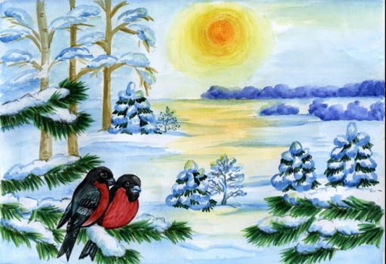
ЛЮТЫ
У лютым востры мароз, кароткая зіма.

Slide 2
3 лютага Класная работа
звінець
званок
звонкі
Люты спачатку звініць маразамі, а ў канцы – зазвініць ледзяшамі.
Люты спачатку зв_ніць м_р_замі, а ў к_нцы – зазв_ніць л_ __яшамі.
звініць – зазвініць

Slide 3
З
ЗА
АД
НАД
АБ
ПА
ПРА
ПЕРА
НА
З
С
БЕЗ (БЯЗ)
БЕС (БЯС)
РАЗ
РАС
…
ПРЫСТАЎКА
СТАІЦЬ ПЕРАД ____
коранем
СЛУЖЫЦЬ ДЛЯ ЎТВАРЭННЯ _________
новых слоў
ПІШАЦЦА СА СЛОВАМ ____
разам
ДЗЕ? ЯК? ДЛЯ ЧАГО?
Жаваранак – птушка пералётная. Ён адлятае ў цёплыя краіны восенню, а прылятае ранняй вясной.
Пералётная, адлятае, прылятае.

Slide 4
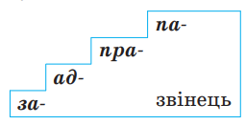
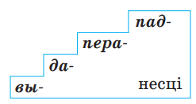
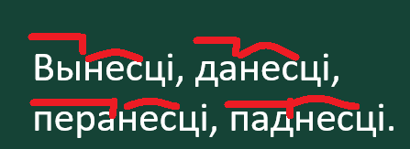
С. 4 ПРАВІЛА
С. 4 Пр. 2

Slide 5
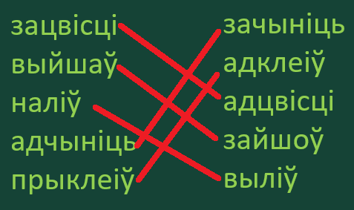
Гульня «НААДВАРОТ»
Узор: адкрыць - закрыць
зацвісці
выйшаў
наліў
адчыніць
прыклеіў
зачыніць
адклеіў
адцвісці
зайшоў
выліў

Slide 6
ФІЗХВІЛІНКА
«Сняжынкі»
ПРЫЛІПАЕ
ГАЛІНКІ
КАРАГОД
ЗЛЯЦЕЛІ
ЗАСЫНАЮЦЬ
СНЕГ
НАСЫПАЎСЯ
ПАЛЁТ

Slide 7
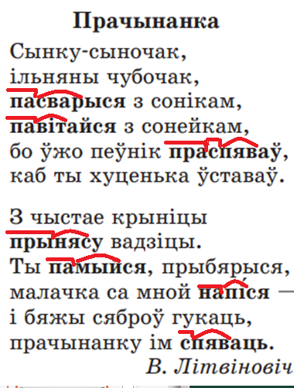
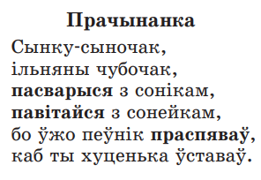
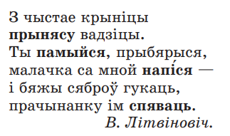
С. 4 Пр. 3
- Прачытай
- Адкажы на пытанні
- Выпішы выдзеленыя словы і выдзелі ў іх прыстаўкі

Slide 8
Падбяры да слоў прыстаўкі, якія падыходзяць па сэнсе. Запішы словазлучэні. Абазнач прыстаўкі.
З
ЗА
АД
НАД
АБ
ПА
ПРА
ПЕРА
НА
З
С
БЕЗ (БЯЗ)
БЕС (БЯС)
РАЗ
РАС
…
__йсці з парку
__маляваць на дошцы
__бачыць у садзе
__ліць у кубачак
__нёс цукеркі
вы
на
у
на
пры

Slide 9
С. 5 Пр. 4
Прачытай народныя прыметы. Спішы. Падбяры да выдзеленых слоў аднакаранёвыя. Абазнач ў іх корань і прыстаўку.

Slide 10
Прачытай народную прымету і запомні яе. Растлумач напісанне выдзеленых літар. Знайдзі слова з прыстаўкай.
Вятры і мяцелі ў лютым адгудзелі.
Запішы прымету па памяці.

Slide 11
Адкажы на пытанні:
Што такое прыстаўка?
Дзе яна знаходзіцца?
Як прыстаўка пішацца са словам?
Для чаго служыць прыстаўка?
ПРЫСТАЎКА
СТАІЦЬ ПЕРАД ____
коранем
СЛУЖЫЦЬ ДЛЯ ЎТВАРЭННЯ _________
новых слоў
ПІШАЦЦА СА СЛОВАМ ____
разам
звініць

Slide 12
Выбар хатняга задання:
Пр.6
@
https://wheelofnames.com/ru/#
https://learningapps.org/display?v=pbrmdhi6c21

Slide 13
ДЗЯКУЙ ЗА ЎРОК!!!

